Slide 1
Индивидуальный проект по учебной дисциплине «Информационные технологии в профессиональной деятельности» «Разработка игры PACMAN»
Государственное бюджетное профессиональное
образовательное учреждение Московской области
«Физико-технический колледж»
Работу выполнил: Бухаров Егор группы ИСП-21 Преподаватель: Базяк Галина Владимировна
Notes:
Введение

Slide 2
Актуальность
#1
Интерес к старым аркадным играм начал покидать сердца многих любителей поиграть в компьютерные игры.
Данная игра позволит вновь почувствовать ушедшие теплые чувства к аркадным играм у людей нового и старого поколений.
При проявлении интереса к проекту его можно будет развивать и отрываться от оригинального варианта.
Notes:
Текст с экрана:
Интерес к старым аркадным играм начал покидать сердца многих любителей поиграть в компьютерные игры.
Данная игра позволит вновь почувствовать ушедшие теплые чувства к аркадным играм у людей нового и старого поколений.
При проявлении интереса к проекту его можно будет развивать и отрываться от оригинального варианта.

Slide 3

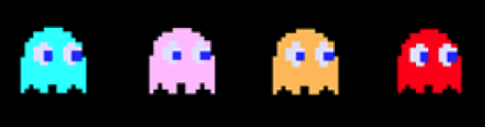
Цель проекта
#2
Разработать/Воссоздать аркадную игру PACMAN максимально точно для получения того же самого игрового опыта, какой испытали люди, поигравшие в эту игру впервые.
Notes:
Текст с экрана:
Разработать/Воссоздать аркадную игру PACMAN максимально точно для получения того же самого игрового опыта, какой испытали люди, поигравшие в эту игру впервые.

Slide 4

Задачи
#3
Найти и проанализировать возможные решения
Изучить возможный инструментарий для написания игры
Выбрать наиболее подходящий игровой движок для создания игры
Разработать игру
Протестировать игру
Экспорт и распространение
Notes:
Задачи с экрана и рассказывать каждый этап

Slide 5
Описание хода работы над проектом
#4
Разработка
Изучение документации
Планирование
Написание функций
Тестирование и разработка
Notes:
Рассказать каждый пункт Описания хода работы над проектом

Slide 6
Изучение игрового движка
#5
Было принято решение выбрать движок Godot, который хорошо подходил для цели написания 2D игры с широкими возможности написания скриптов для игровых персонажей. Также движок написан на C++ и использует API Vulkan, что позволяет запускать проект на любом устройстве и с хорошей производительностью.
Движок предоставляет удобный и понятный интерфейс а также доступную и понятную документацию, позволяющие быстро и эффективно написать игру.
Notes:
Рассказать про движок

Slide 7
Разработка и реализация
#6
Создание проекта
Выбор цели проекта
Выбор папки для хранения
Создание исходников
Рисование спрайтов
Скачивание ресурсов из интернета
Написание кода
Выбор языка для написания скриптов
Написание логики взаимодействий объектов
Тестирование
Проверка работоспособности игры
Исправление ошибок
Экспорт
Загрузка параметров экспорта
Выбор вида экспорта
Notes:
Сказать что-то левое про разработку

Slide 8
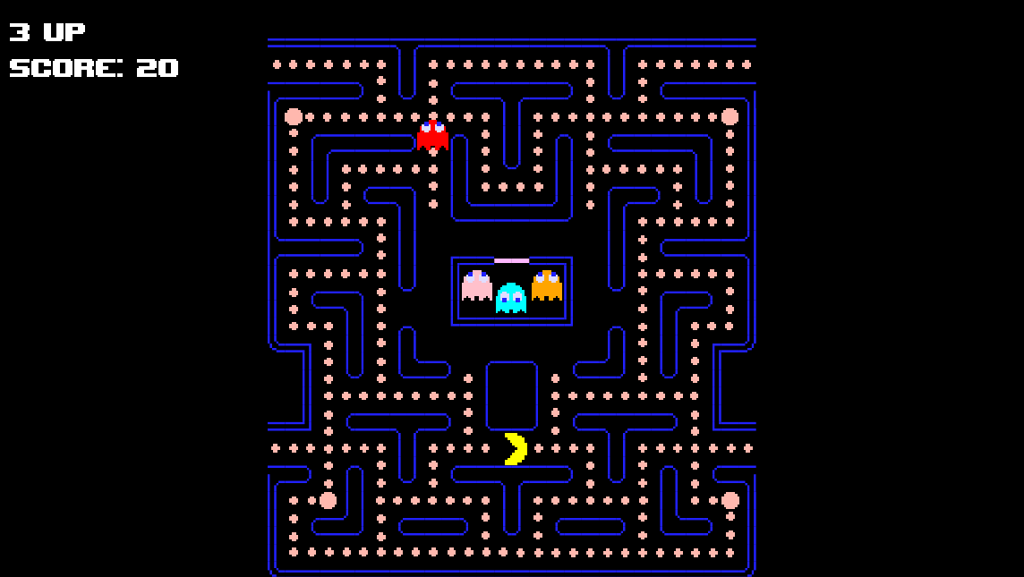
Интерфейс
#7
При запуске игры вас встречает счетчик жизней и очков, карта, призраки и ваш персонаж – «ПАКМАН»
Notes:
#НуТутПонятно

Slide 9
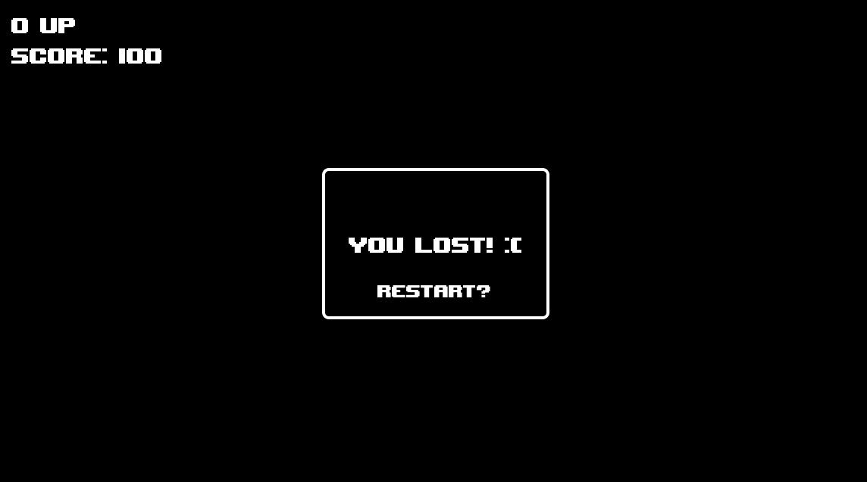
Интерфейс
#8
При истечении количества жизней, вам высветится экран, сообщающий о проигрыше и предлагающий начать заново.
Notes:
#НуТутПонятно

Slide 10
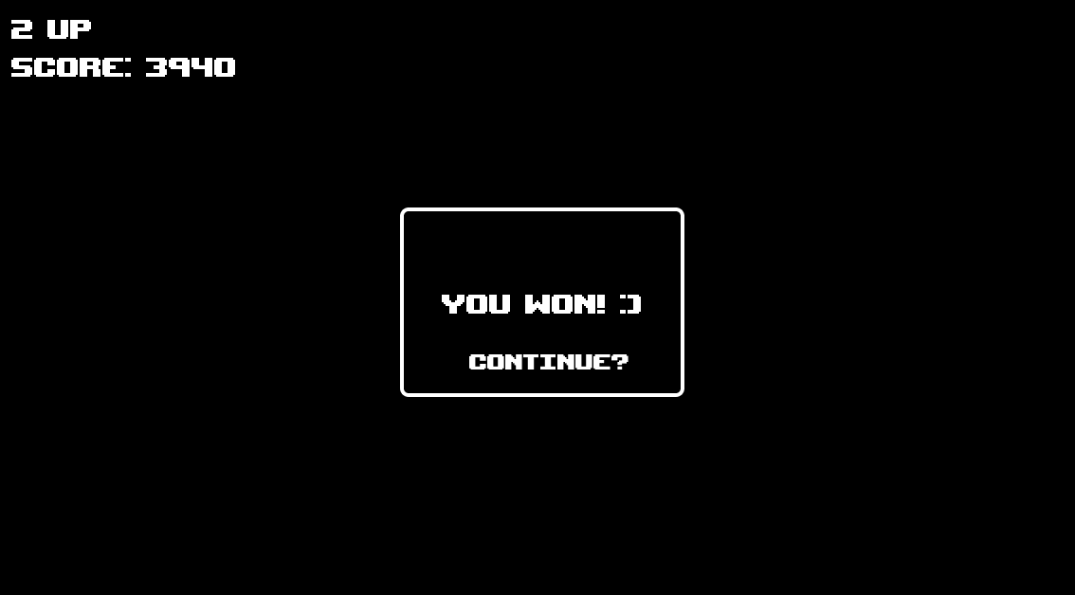
Интерфейс
#9
А вот в случае съедения всех частиц на поле, перед вами будет окно выигрыша. При продолжении ваше количество жизней увеличится на 1, а очки останутся.
Notes:
#НуТутПонятно

Slide 11
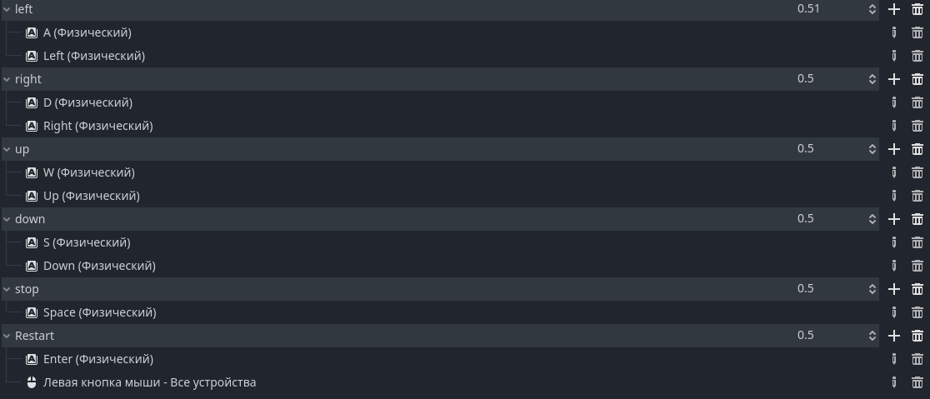
Управление
#10
Передвижение персонажем реализовано через WASD или стрелочки, также его можно остановить на пробел. Чтобы перезапустить или продолжить (на экранах победы и поражения) можно нажать на Enter или ЛКМ
Notes:
#НуТутПонятно

Slide 12
Источники
#11
GODOT - DOCUMENTATION
Пример игры на устаревшей версии от CyberPotato
Бесплатный шрифт: Bahnschrift SemiLight
Notes:
#НуТутНеПонятно

